Slide 1



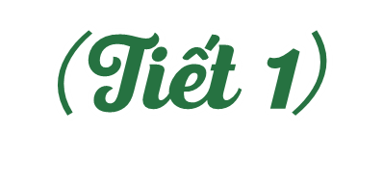


Slide 2




Slide 3
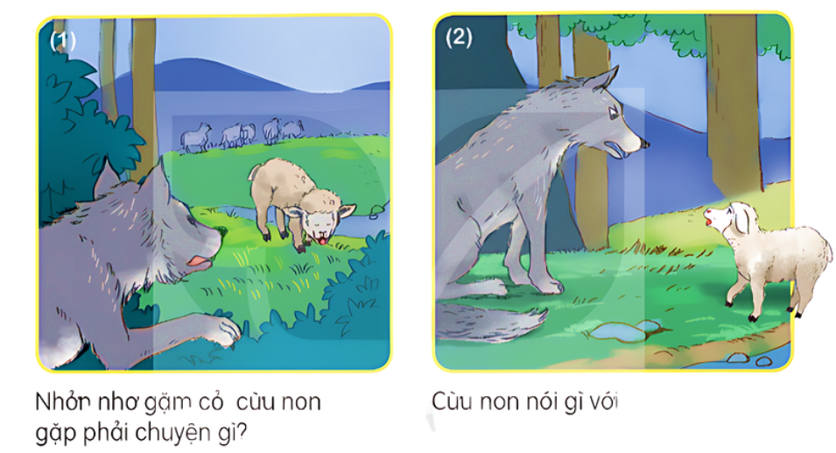
Đang nhởn nhơ gặm cỏ, cừu non bị tụt lại phía sau, bị sói tiến lại định ăn thịt.
Nhởn nhơ gặm cỏ, cừu non gặp phải chuyện gì?
Cừu non nói gì với sói?
Cừu non nói với sói là cừu được anh chăn cừu sai đến nộp mạng cho sói và phải hát một bài thật hay tặng sói.

Slide 4
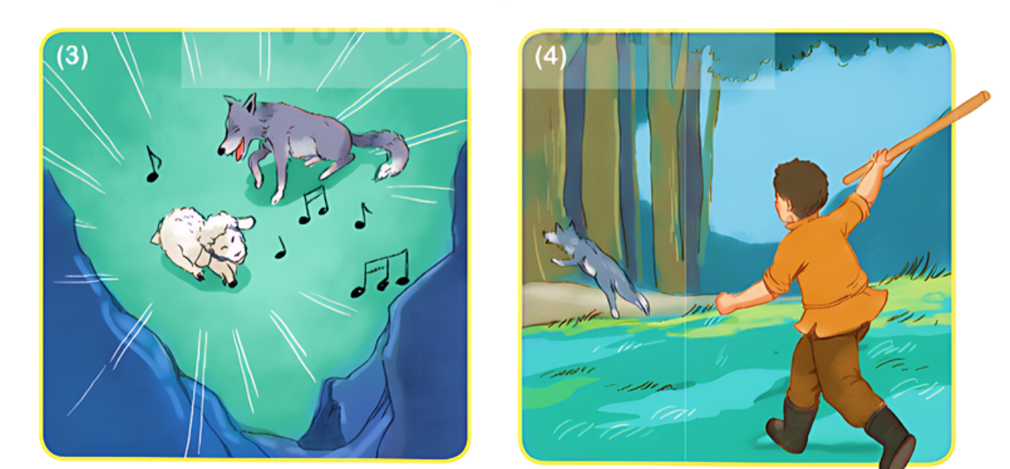
Cừu non đã hét thật to để anh chăn cừu nghe thấy và đến cứu mình.
Cừu non đã làm gì để thoát khỏi sói?
Câu chuyện kết thúc như thế nào?
Cuối cùng, cừu non thoát nạn nhờ sự nhanh trí và can đảm của mình.

